Slide 1
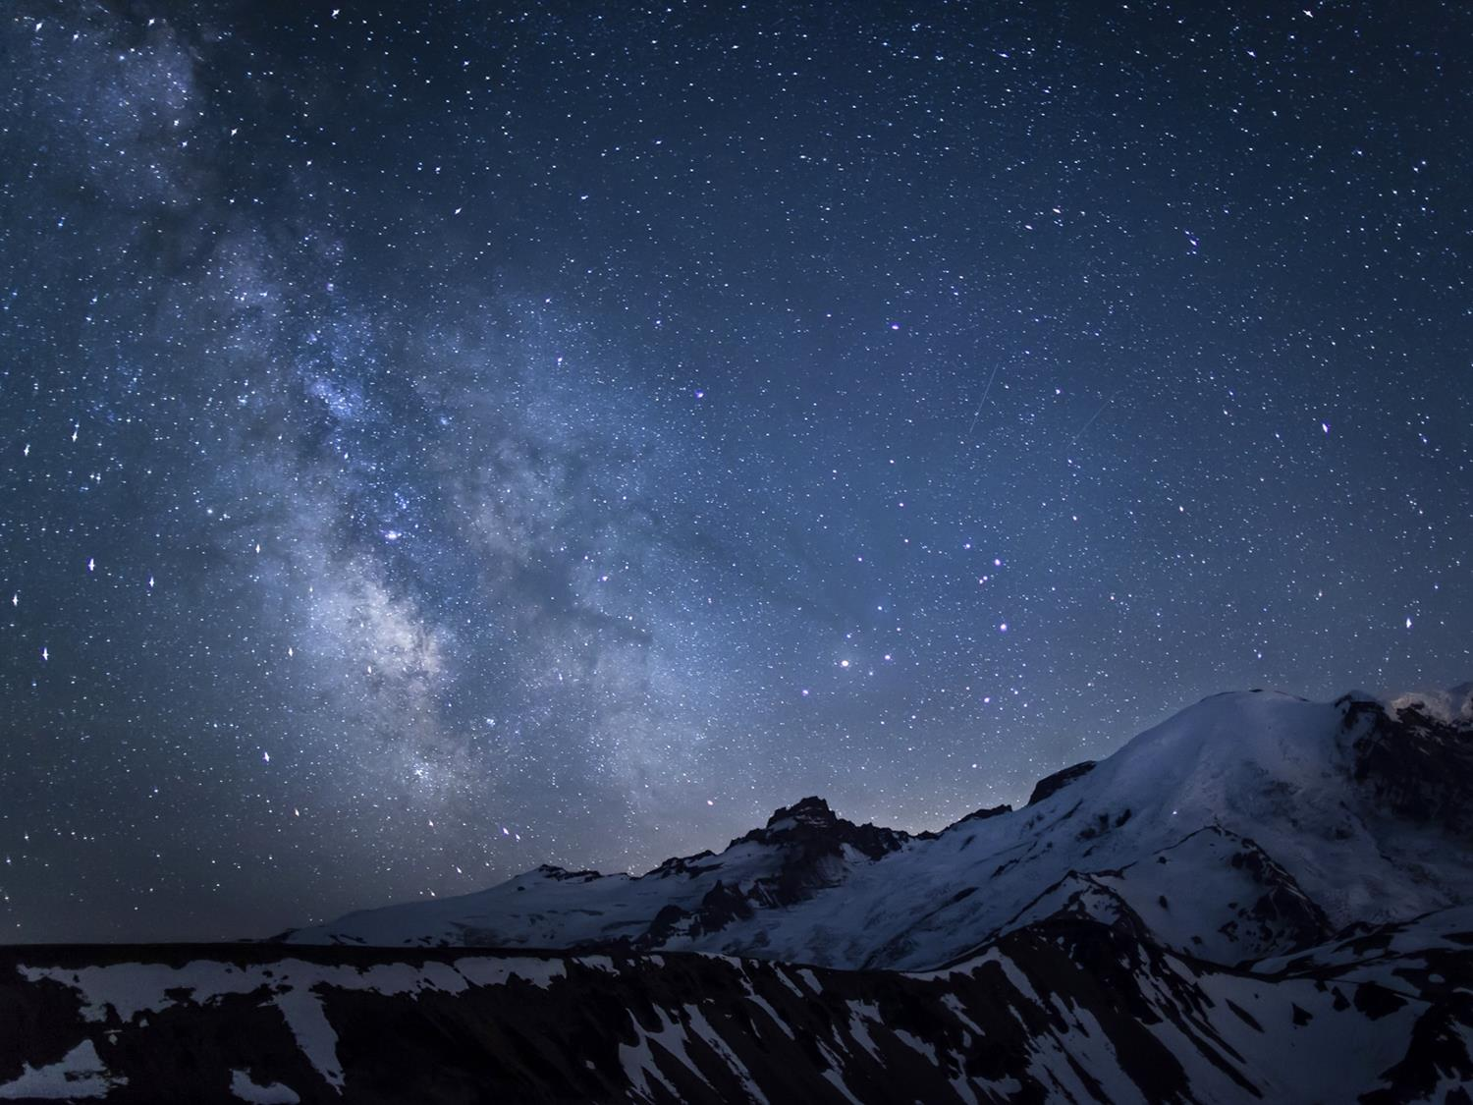
暗物质直接探测
王雯宇
北京工业大学
2022.08 @ 威海

Slide 2
目录
直接探测概述
WIMP探测
轻暗物质
两个小工作
总结

Slide 3
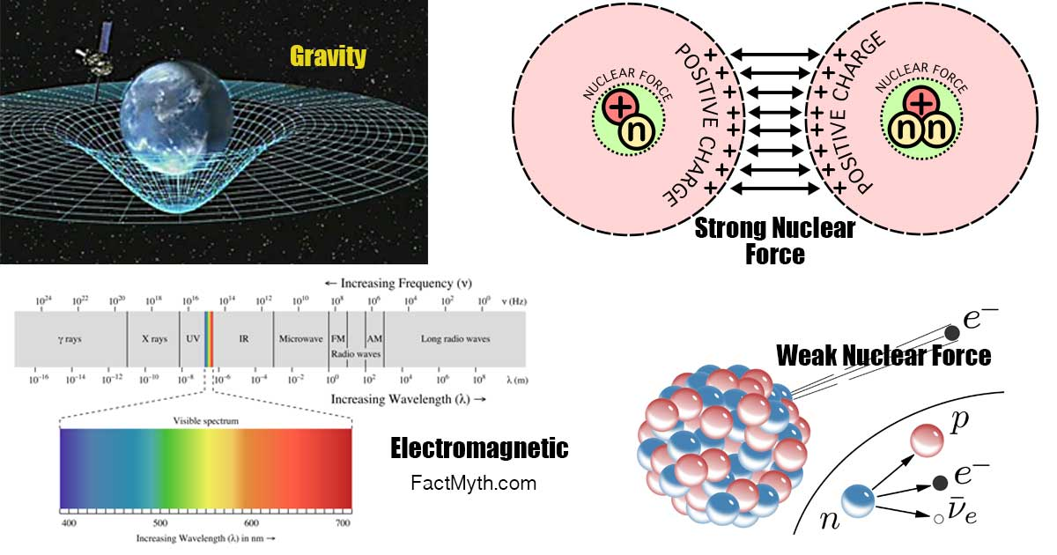

Slide 4
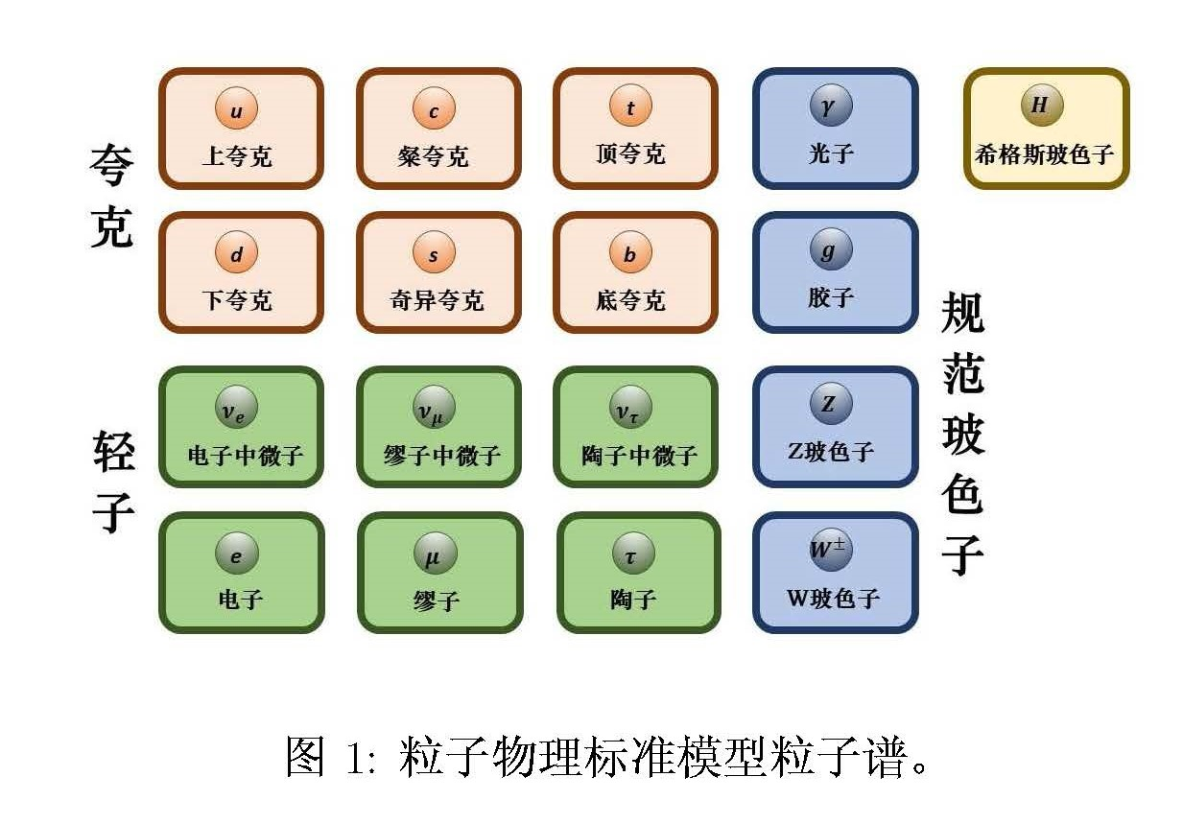

Slide 5
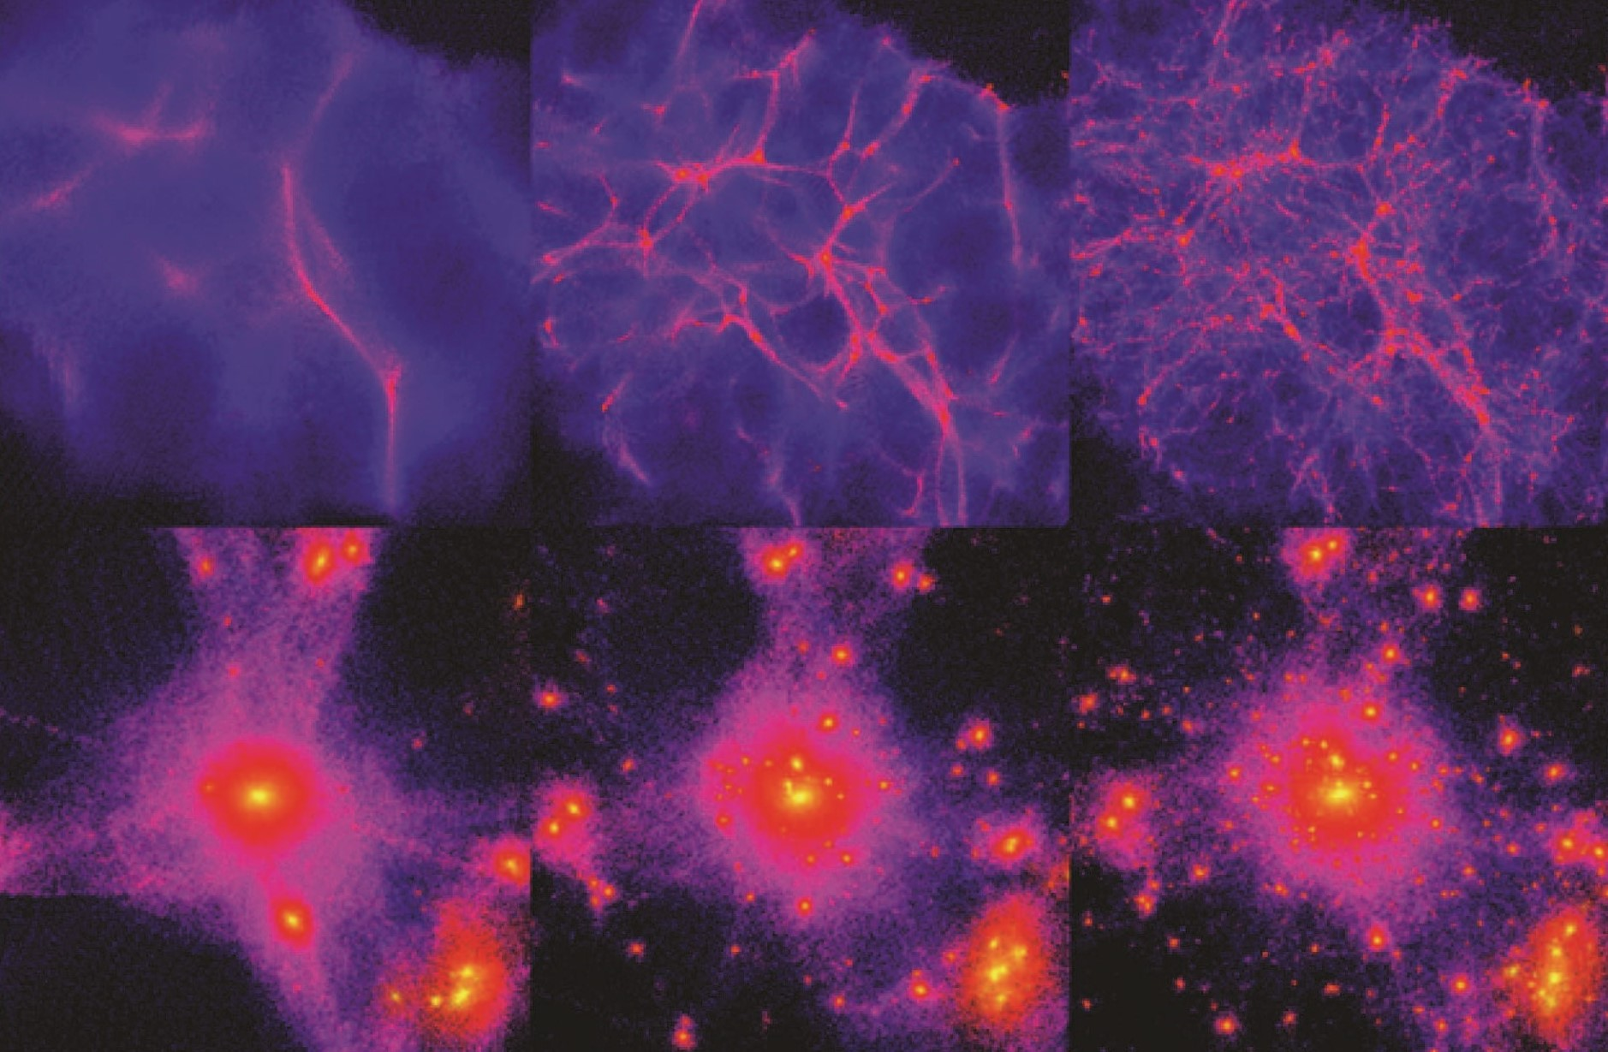
冷！
热！

Slide 6
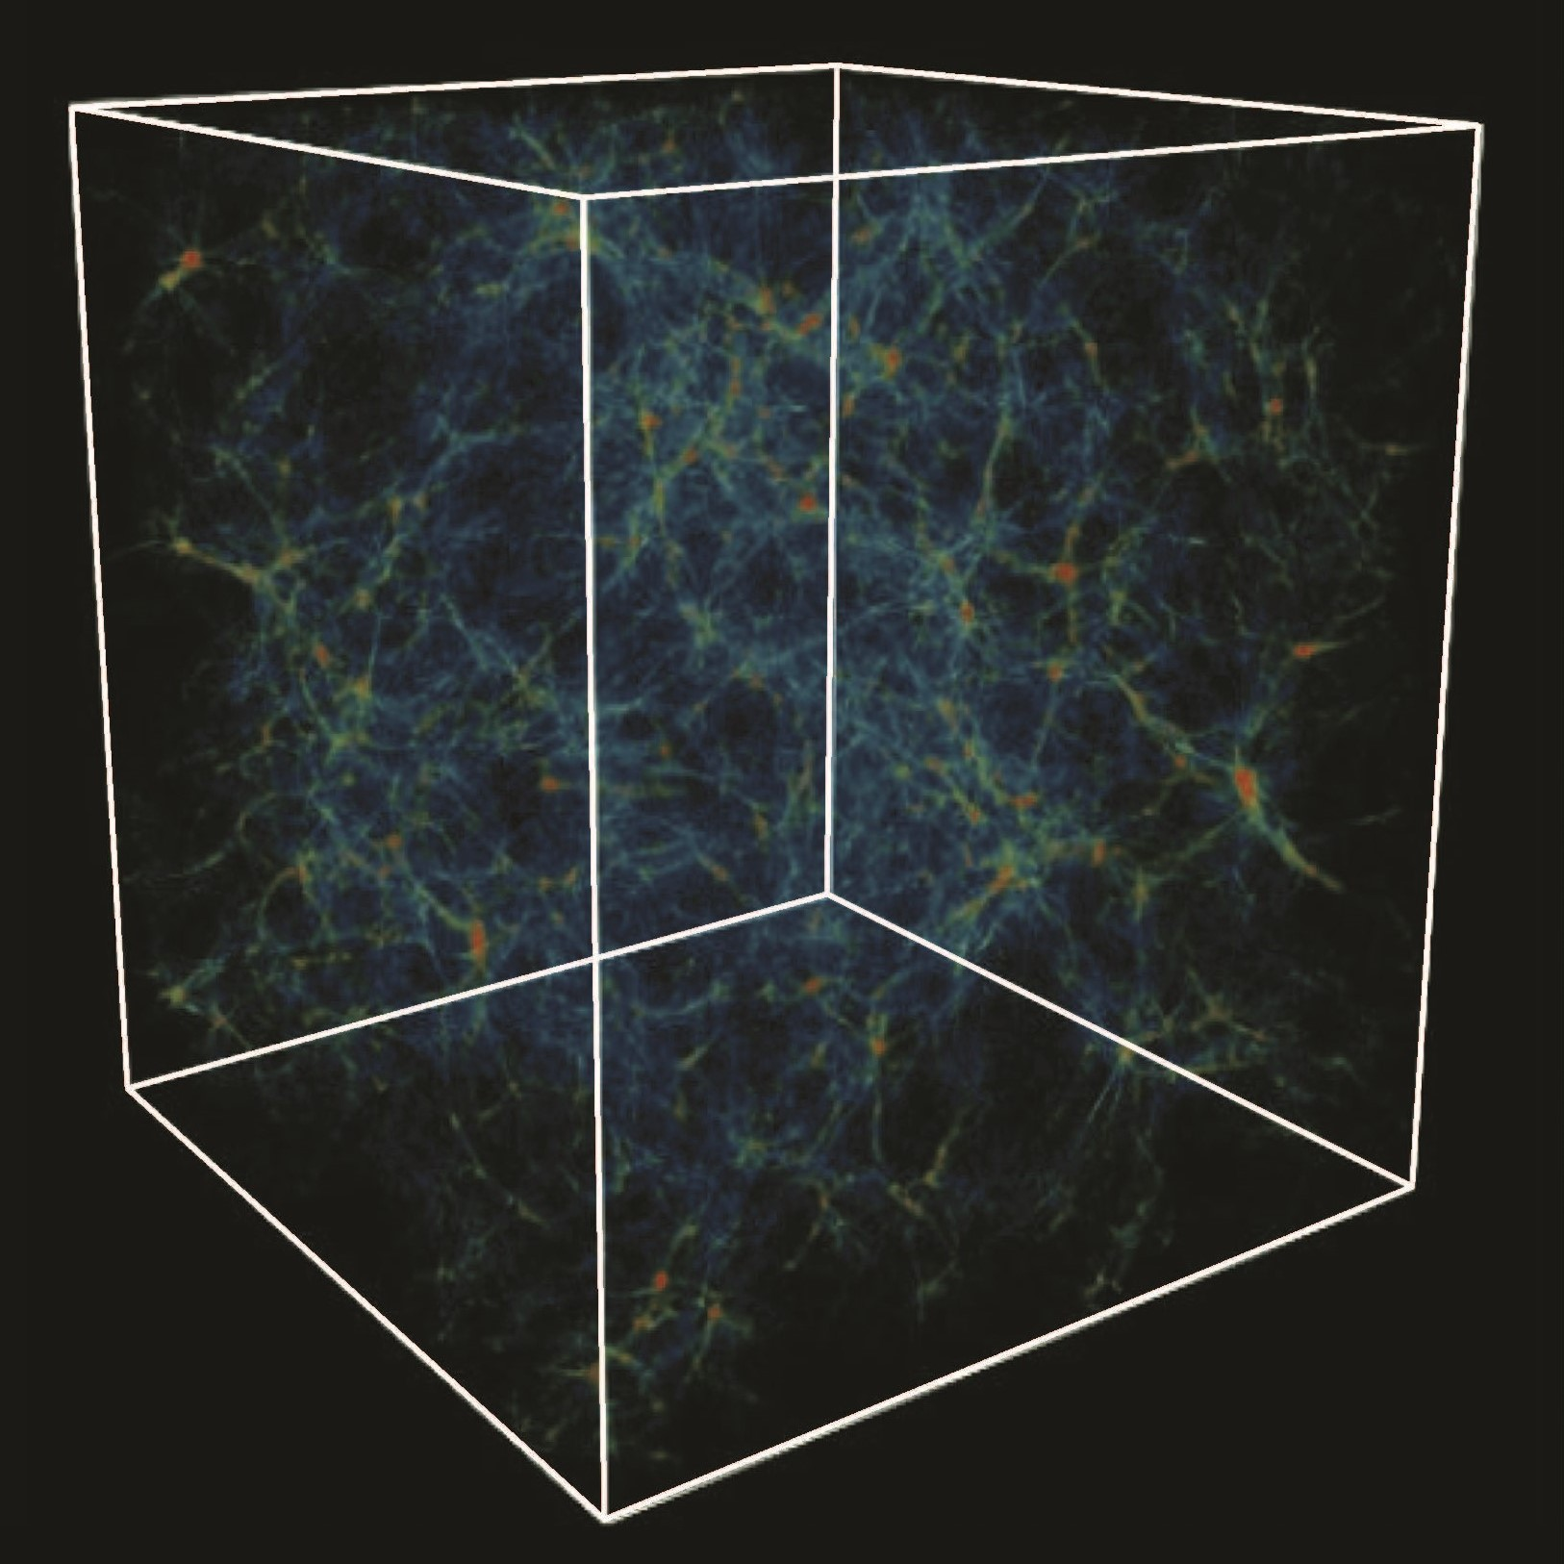

Slide 7
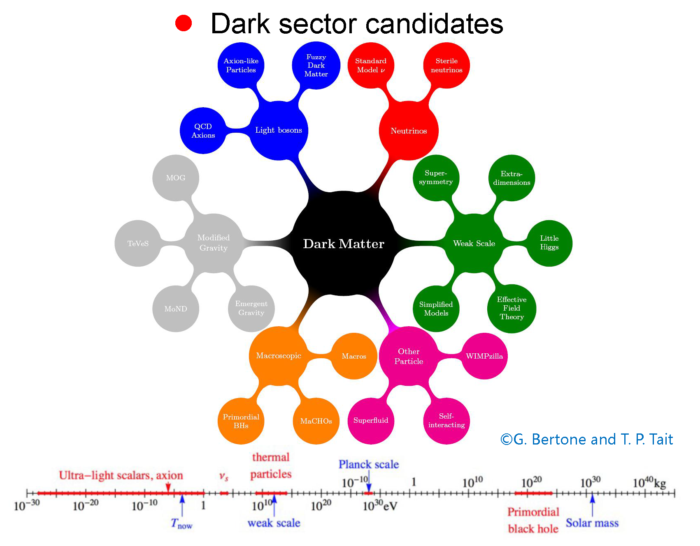

Slide 8
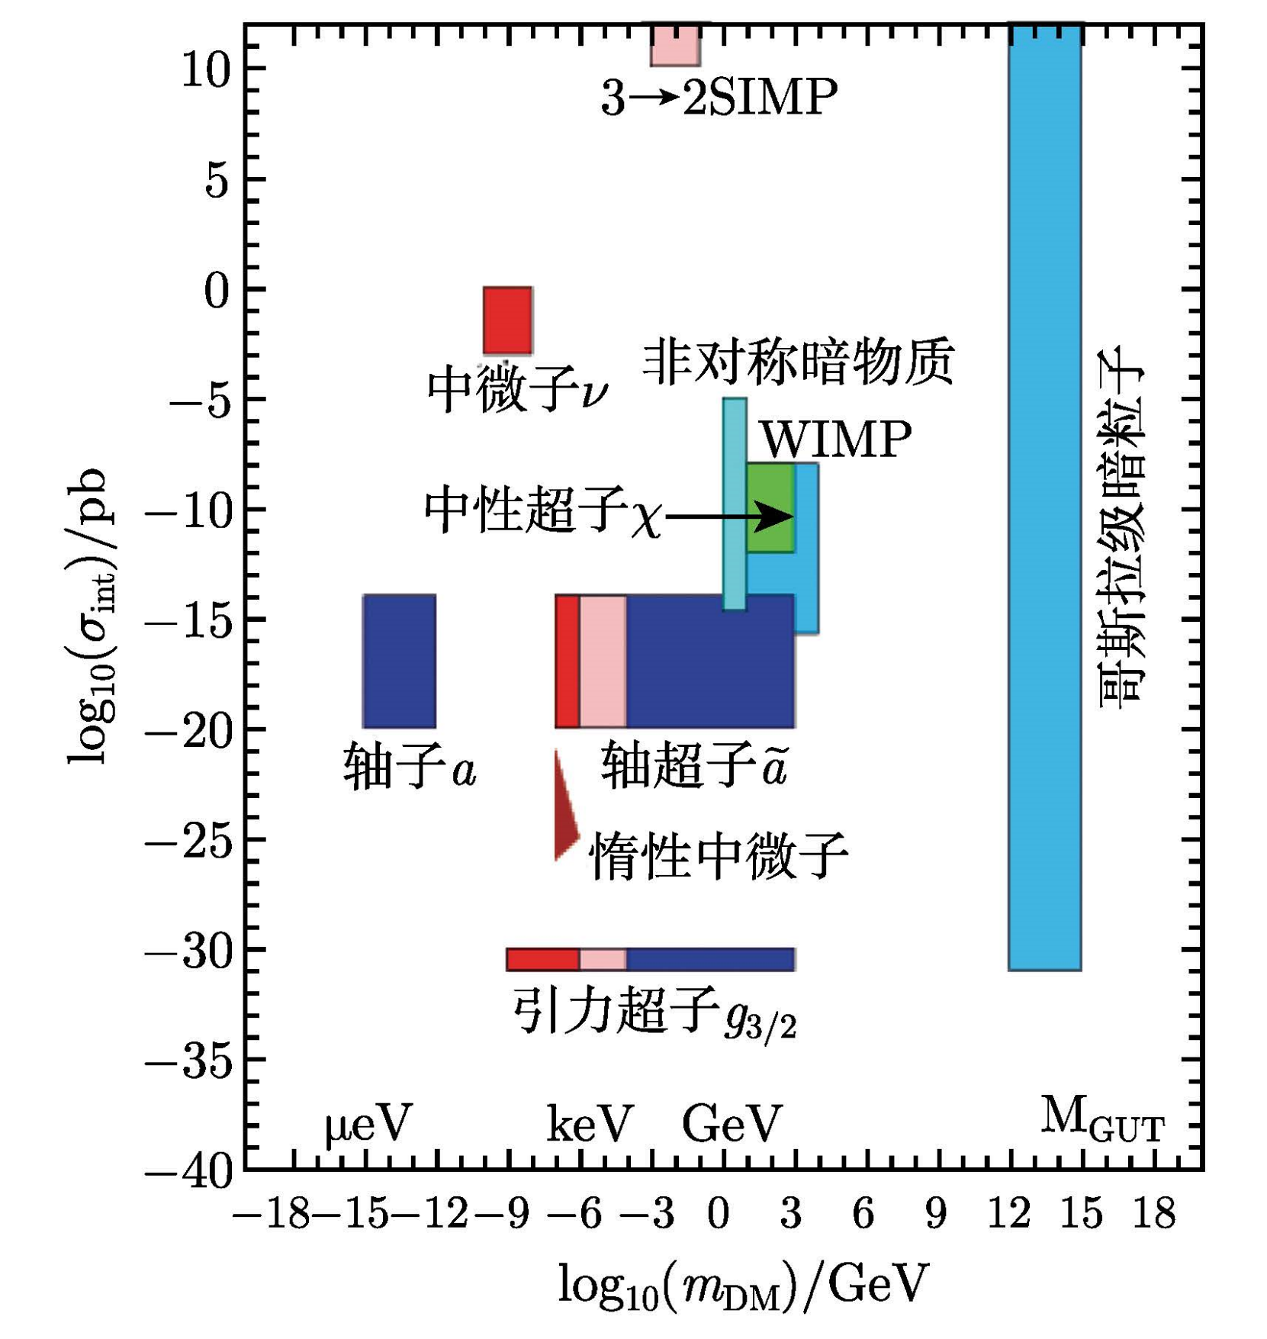

Slide 9
为什么是WIMP？
弱相互作用大质量粒子（WIMP）
中性超子（WIMP）

Slide 10
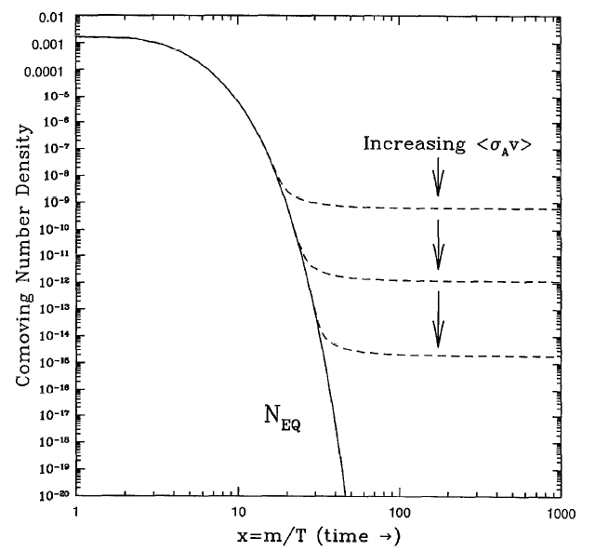
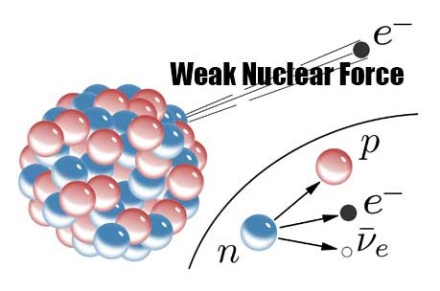
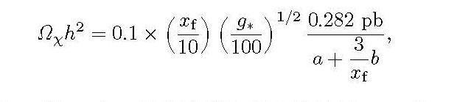

Slide 11
直接探测实验

Slide 12
直接探测

Slide 13
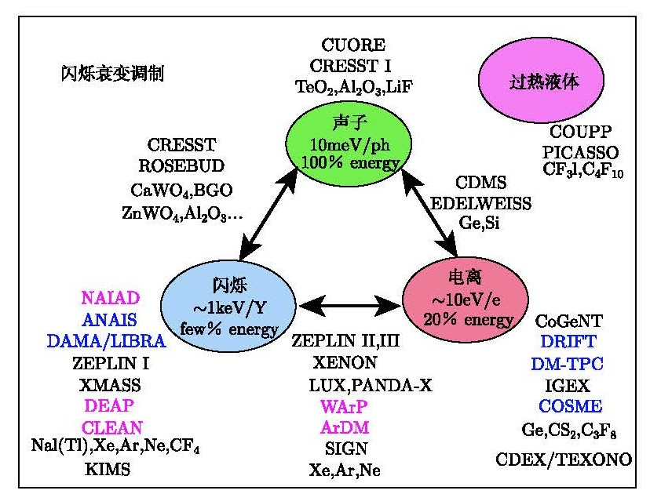

Slide 14
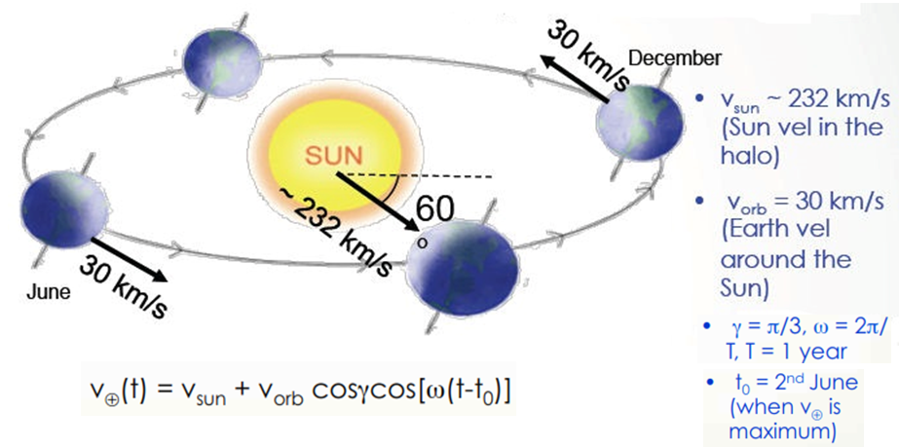

Slide 17
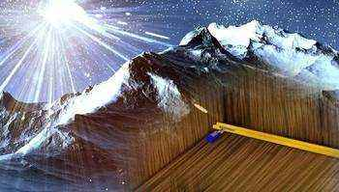

Slide 18
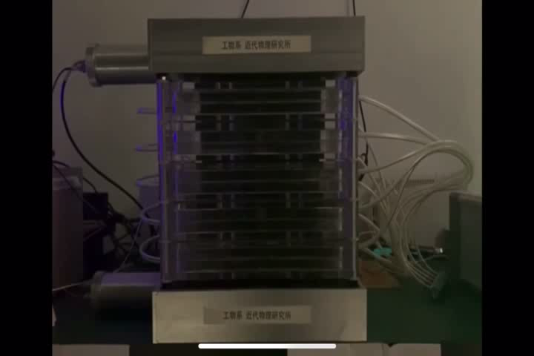

Slide 19
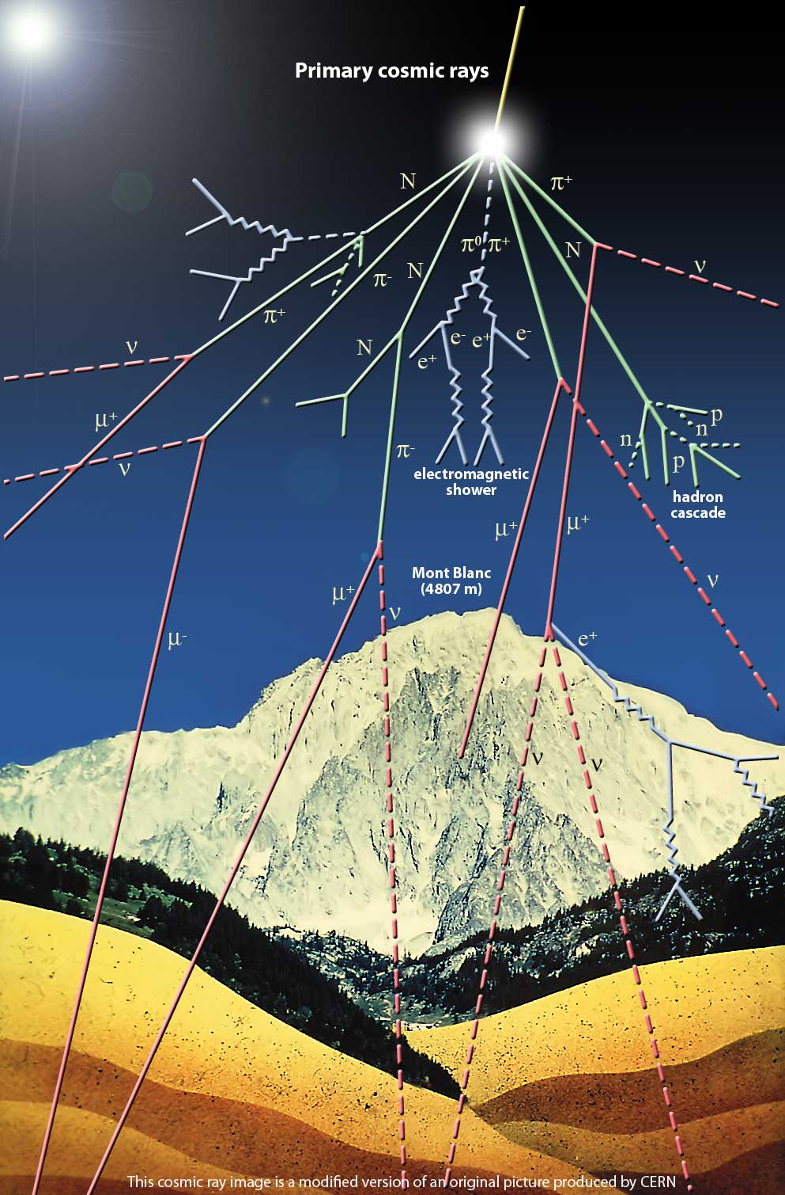
1000个粒子/平米/秒
90% 质子
9% $α$粒子
其它是重核
最高可达10²⁰eV

Slide 20
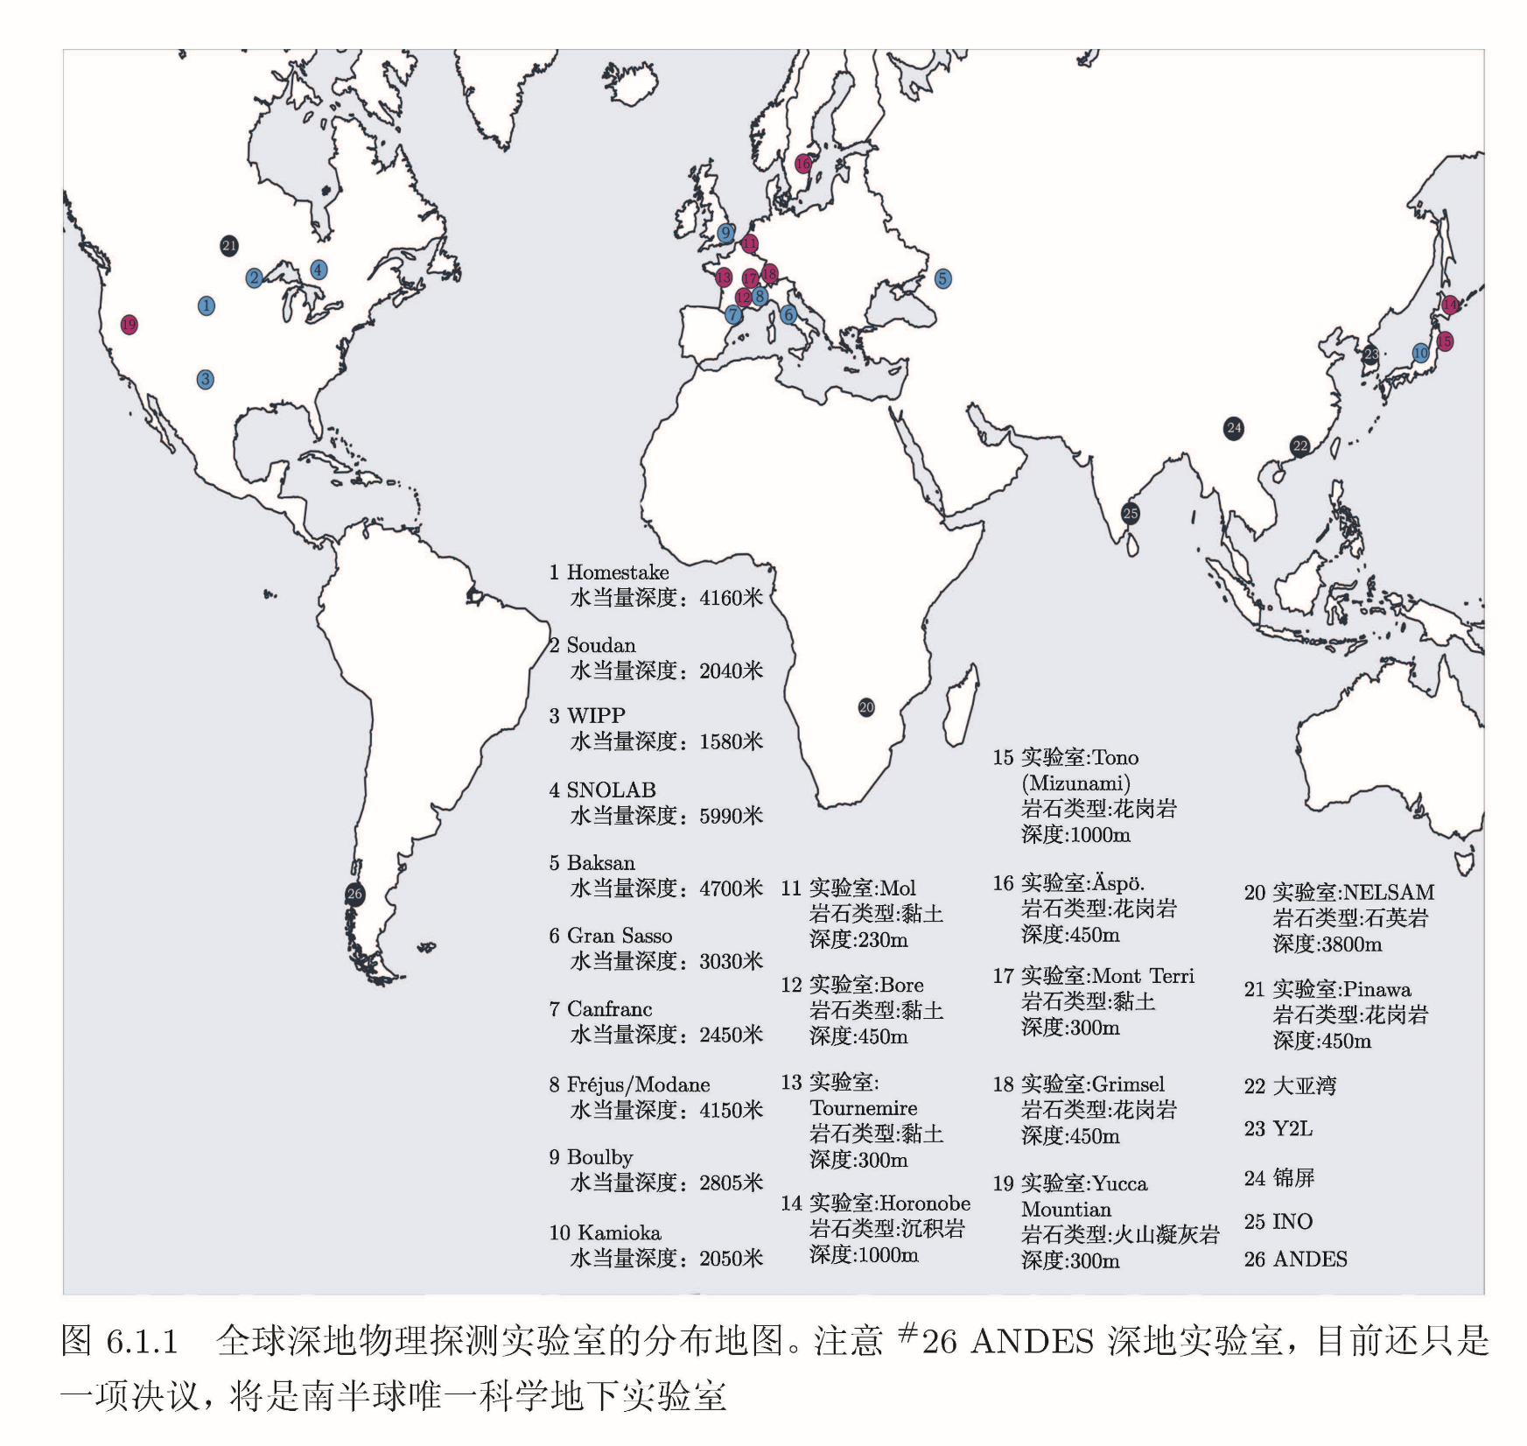
CDEX
PANDAX

Slide 23
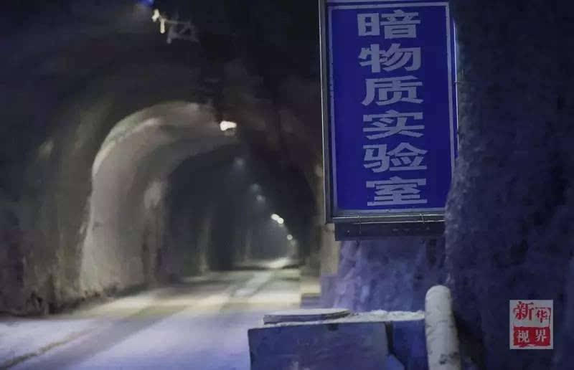

Slide 24
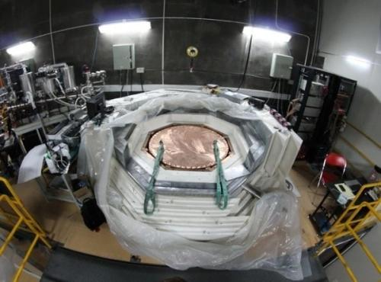

Slide 25
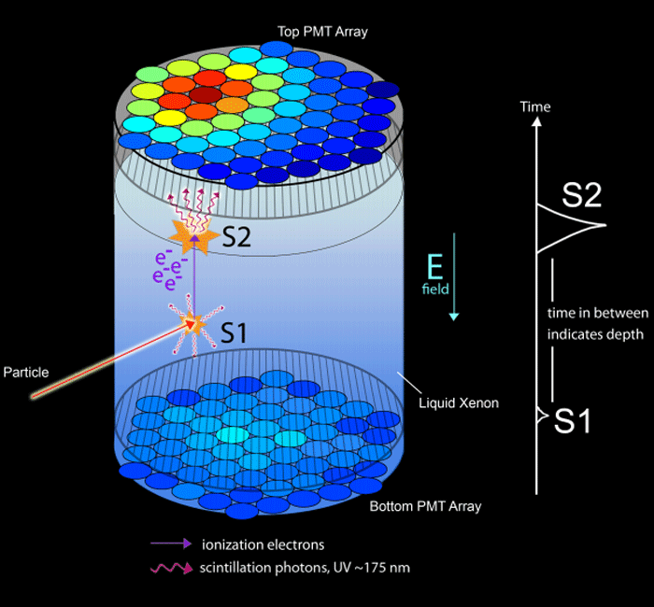

Slide 27
直接探测的唯象研究
WIMP
轻暗物质

Slide 28
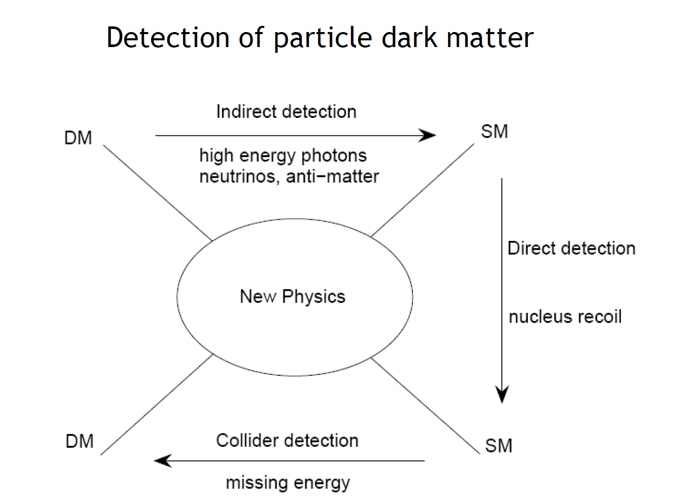
暗物质探测手段
间接探测
直接探测
直接产生

Slide 30
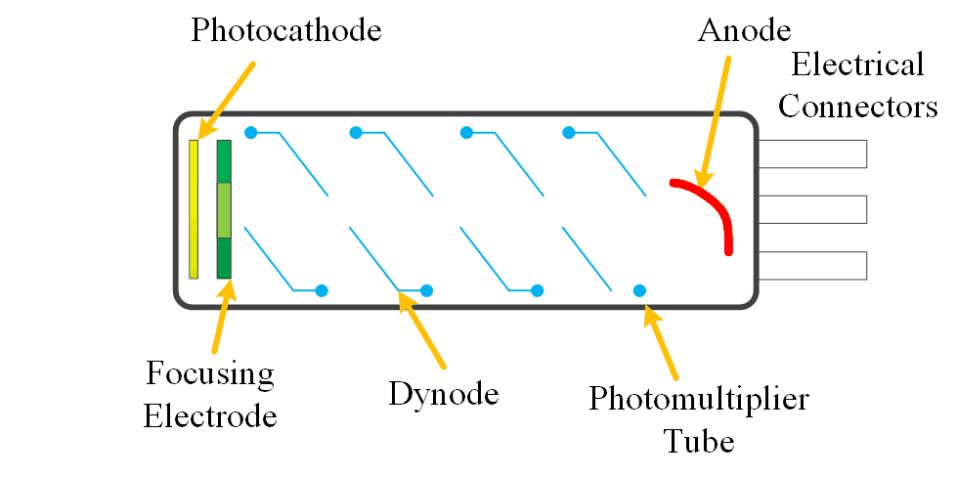
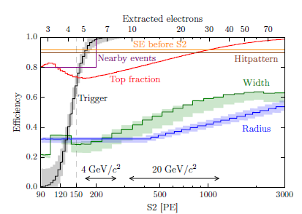
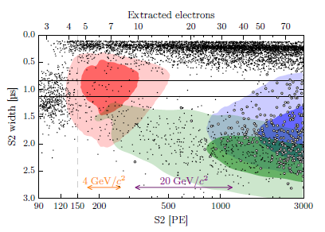
以XENON1T为例
From E. Aprile … Phys. Rev. Lett. 123. 251801

Slide 31
From E. Aprile … Phys. Rev. Lett. 123. 251801

Slide 32
理论模型到探测事例
计算WIMP和夸克和胶子的有效耦合系数
基本粒子物理
基本粒子有效相互作用转化为暗物质和核子的有效相互作用
强子物理
利用核子波函数计算WIMP和原子核散射截面
原子核物理

Slide 33
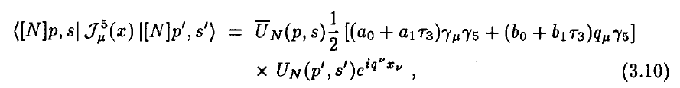
以Majorana粒子为例
轴矢量流
标量流
暗物质和核子相互作用

Slide 34
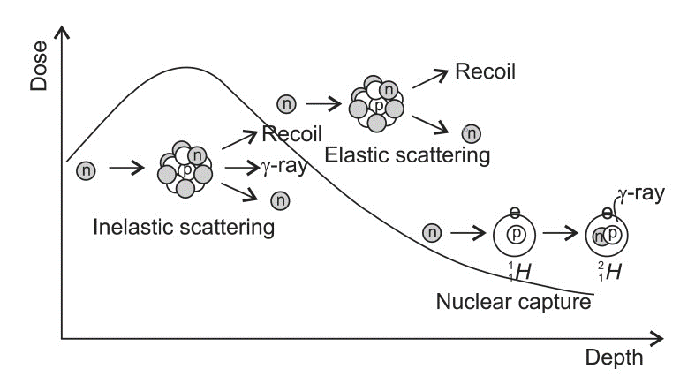
Impulse Approximation:
入射粒子仅与其中一个核子散射
整个原子核是透明的
核子束缚能基本上不变

Slide 35
微分截面的计算
换到球坐标

Slide 36
零转移动量
自旋依赖
自旋无关（相干散射）
标量流截面正比于原子数A平方，因此对重原子核更敏感

Slide 37
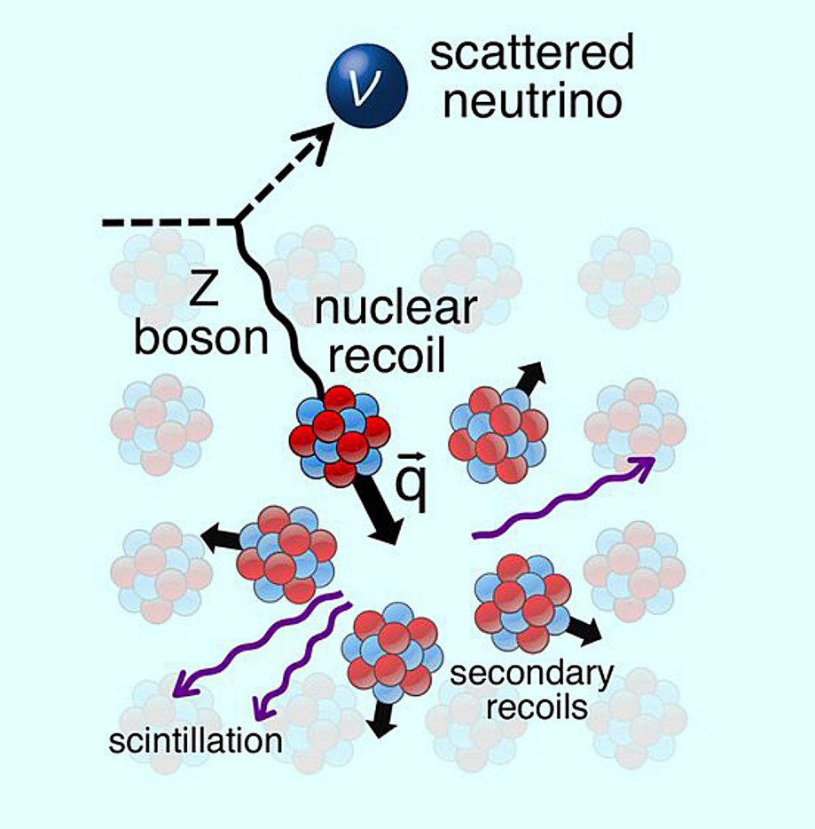
自旋无关截面计算
(转移动量依赖效应归化到形状因子上)
形状因子
Scattered
Neutralino
参考截面

Slide 38
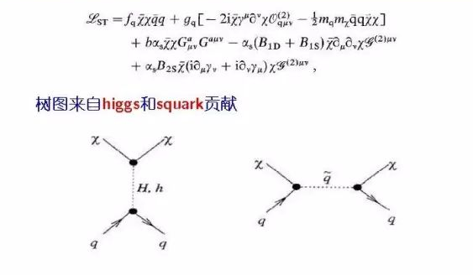
标量相互作用计算明细
（以最小超对称模型为例）

Slide 39
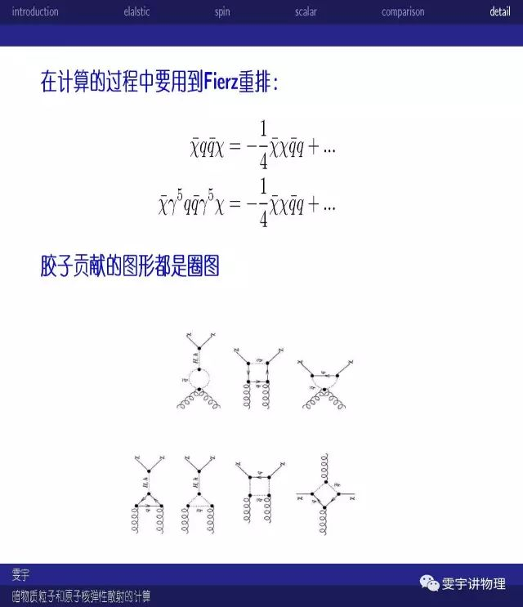

Slide 40
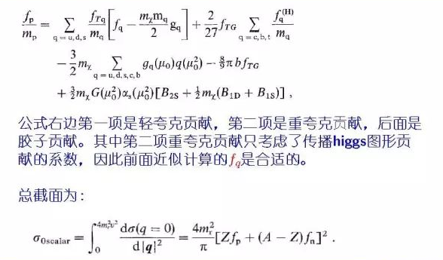
耦合系数的说明

Slide 41
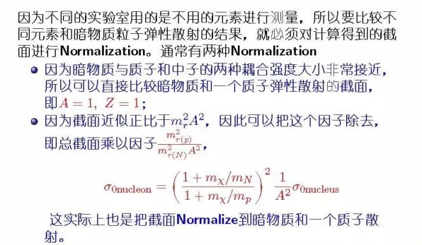

Slide 42
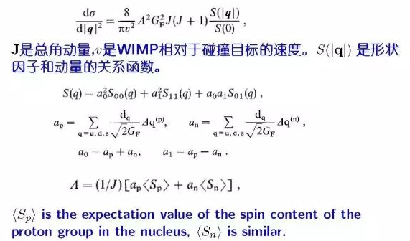
自旋相关截面的计算

Slide 43
From Phys. Rpt. 267, 195

Slide 44
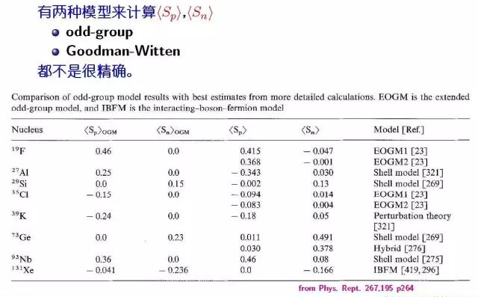

Slide 45
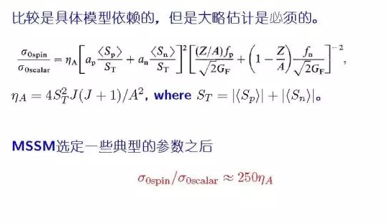
两种截面的比较

Slide 46
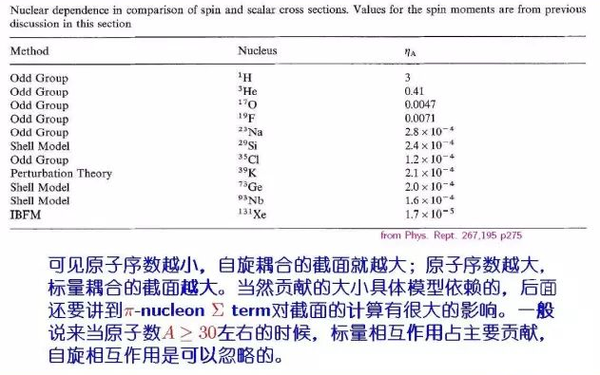

Slide 47
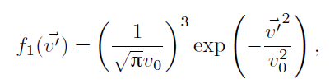
事例率的计算

Slide 48
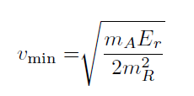
事例率的计算

Slide 49
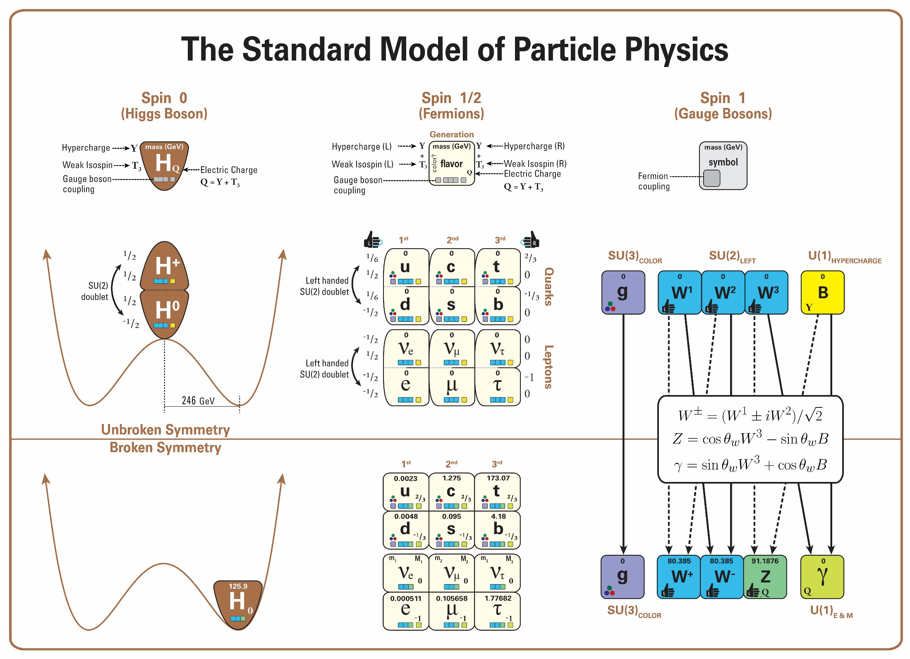

Slide 50
为什么需要超对称？

Slide 51
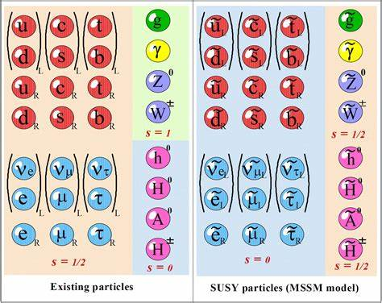

Slide 52
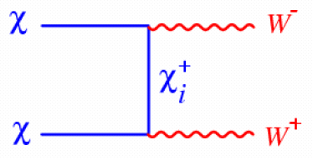
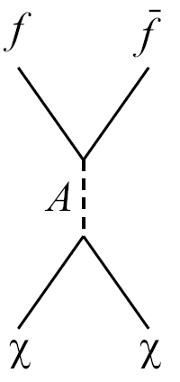
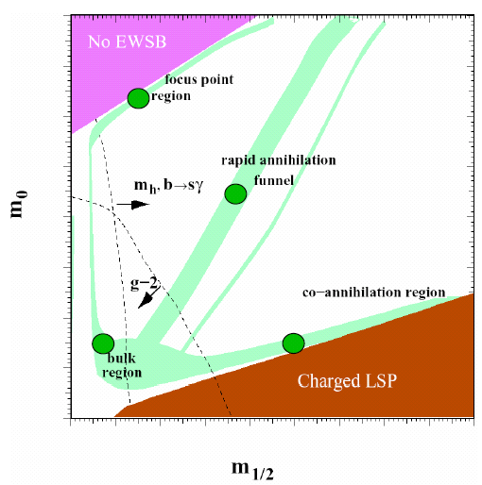


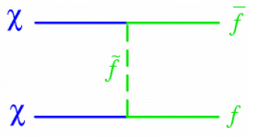
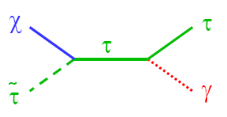



Slide 54
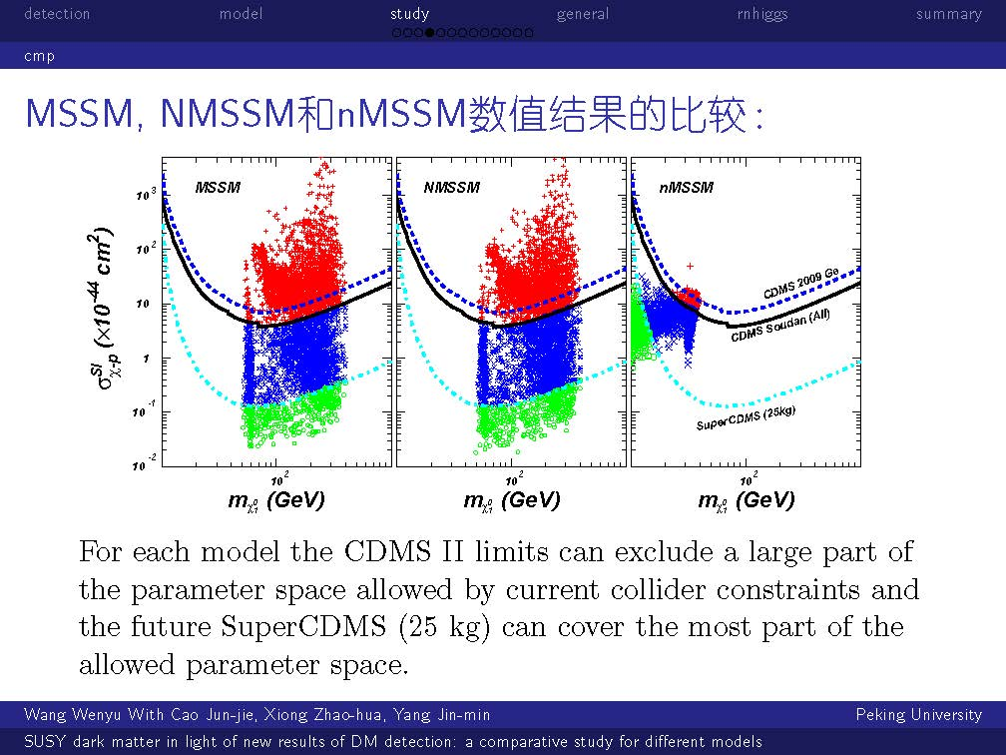

Slide 55
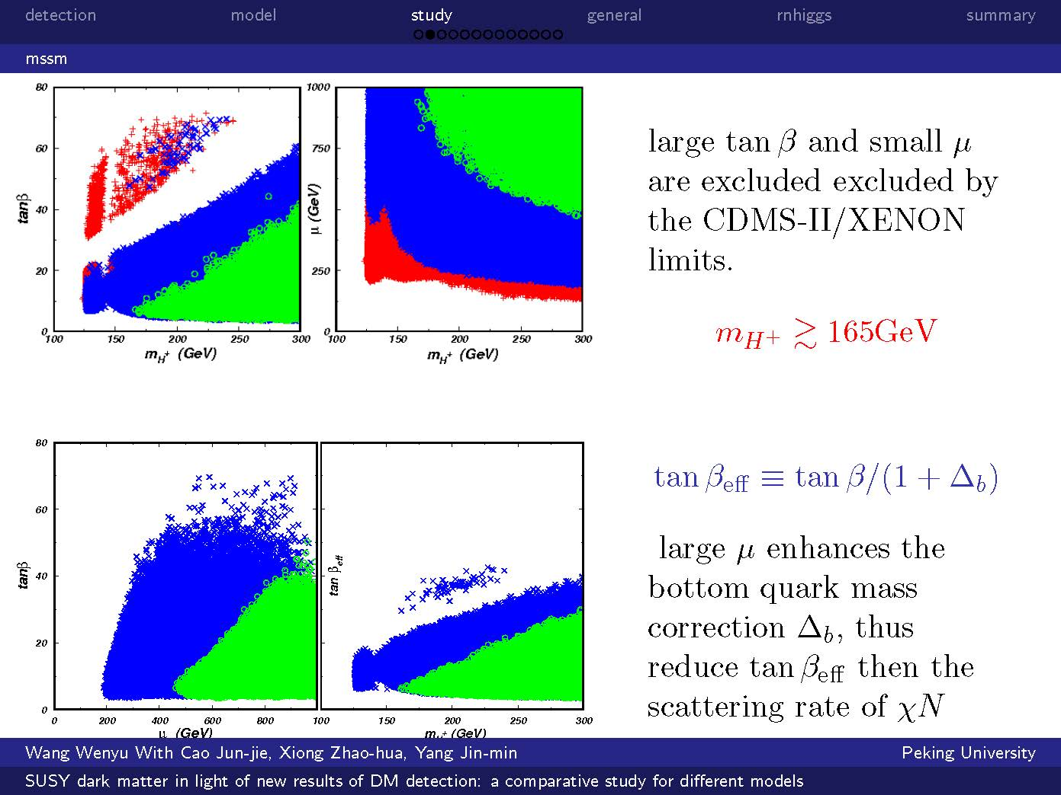

Slide 56
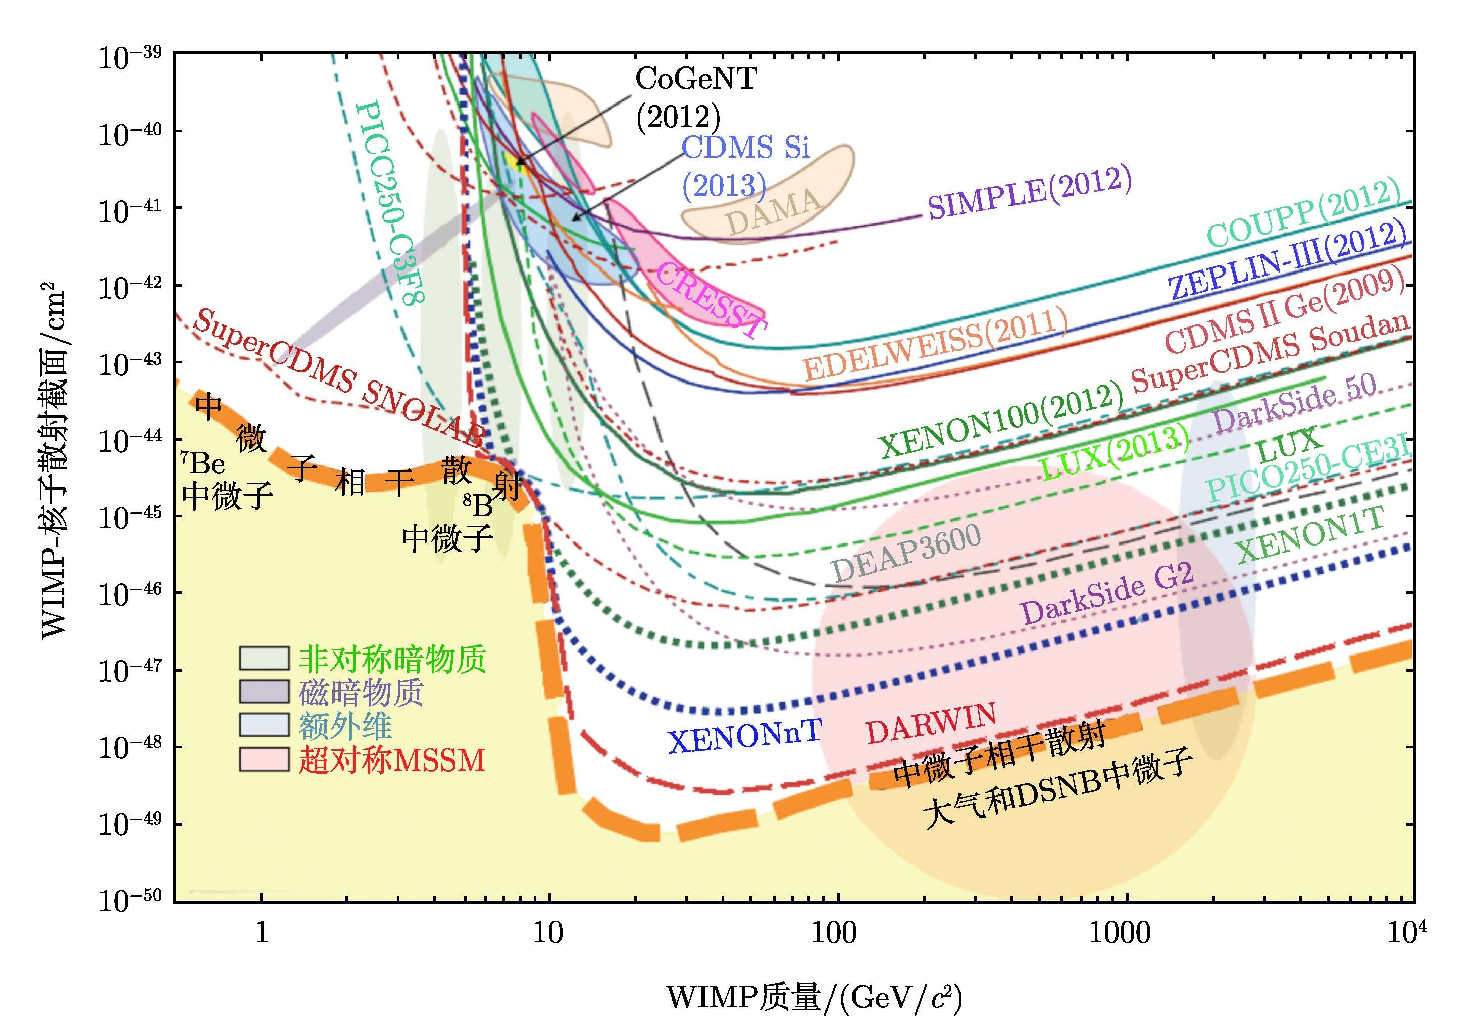
？
！

Slide 57
——某人的报告透明片

Slide 58
关注轻暗物质探测

Slide 59
From PANDAX group Phys. Rev. Lett. 121. 021304

Slide 60
WIMP探测信号中的轻暗物质
其它信号
1. 暗物质和电子散射
2. Migdal效应
3. 韧致辐射
奇异来源
1. 暗物质宇宙线
2. 宇宙线大气簇射暗物质

Slide 61


电子反冲过程

Slide 63


1.反冲能量量子化之后按照二项式分布
2.量子数分为电离量子数和激发量子数
3.电离量子数又分为电子数和光子数
4.电离电子数到达S2后按照高斯分布产生光电子

Slide 64
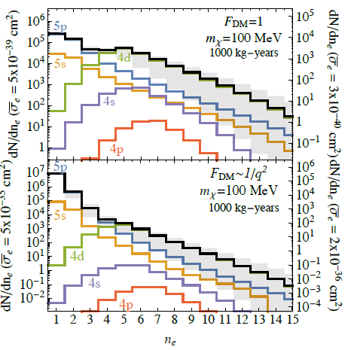
电离电子到光电子
From R. Essig … Phys. Rev. D 96. 043017

Slide 65
电子反冲对暗物质截面和质量的限制
From R. Essig … Phys. Rev. D 96. 043017

Slide 66
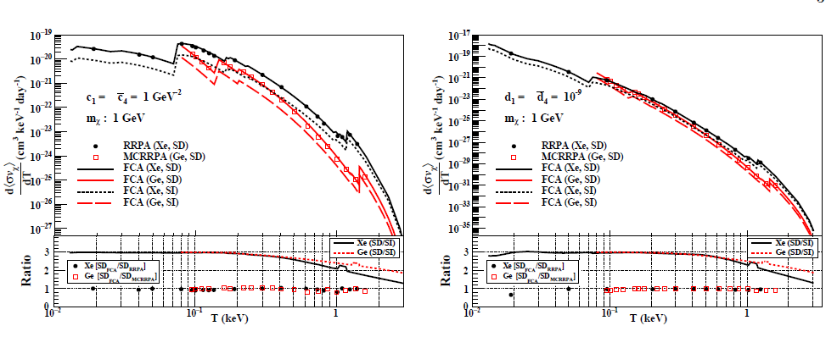
自旋依赖截面
From arXiv:2106.16214

Slide 67


Migdal效应（核反冲导致的原子反冲）

Slide 68
Migdal效应的限制结果

Slide 69
韧致辐射

Slide 70
From G. Cortona, JHEP 11 (2020) 034

Slide 71
奇异来源
1. 暗物质宇宙线
2. 宇宙线大气簇射暗物质

Slide 72
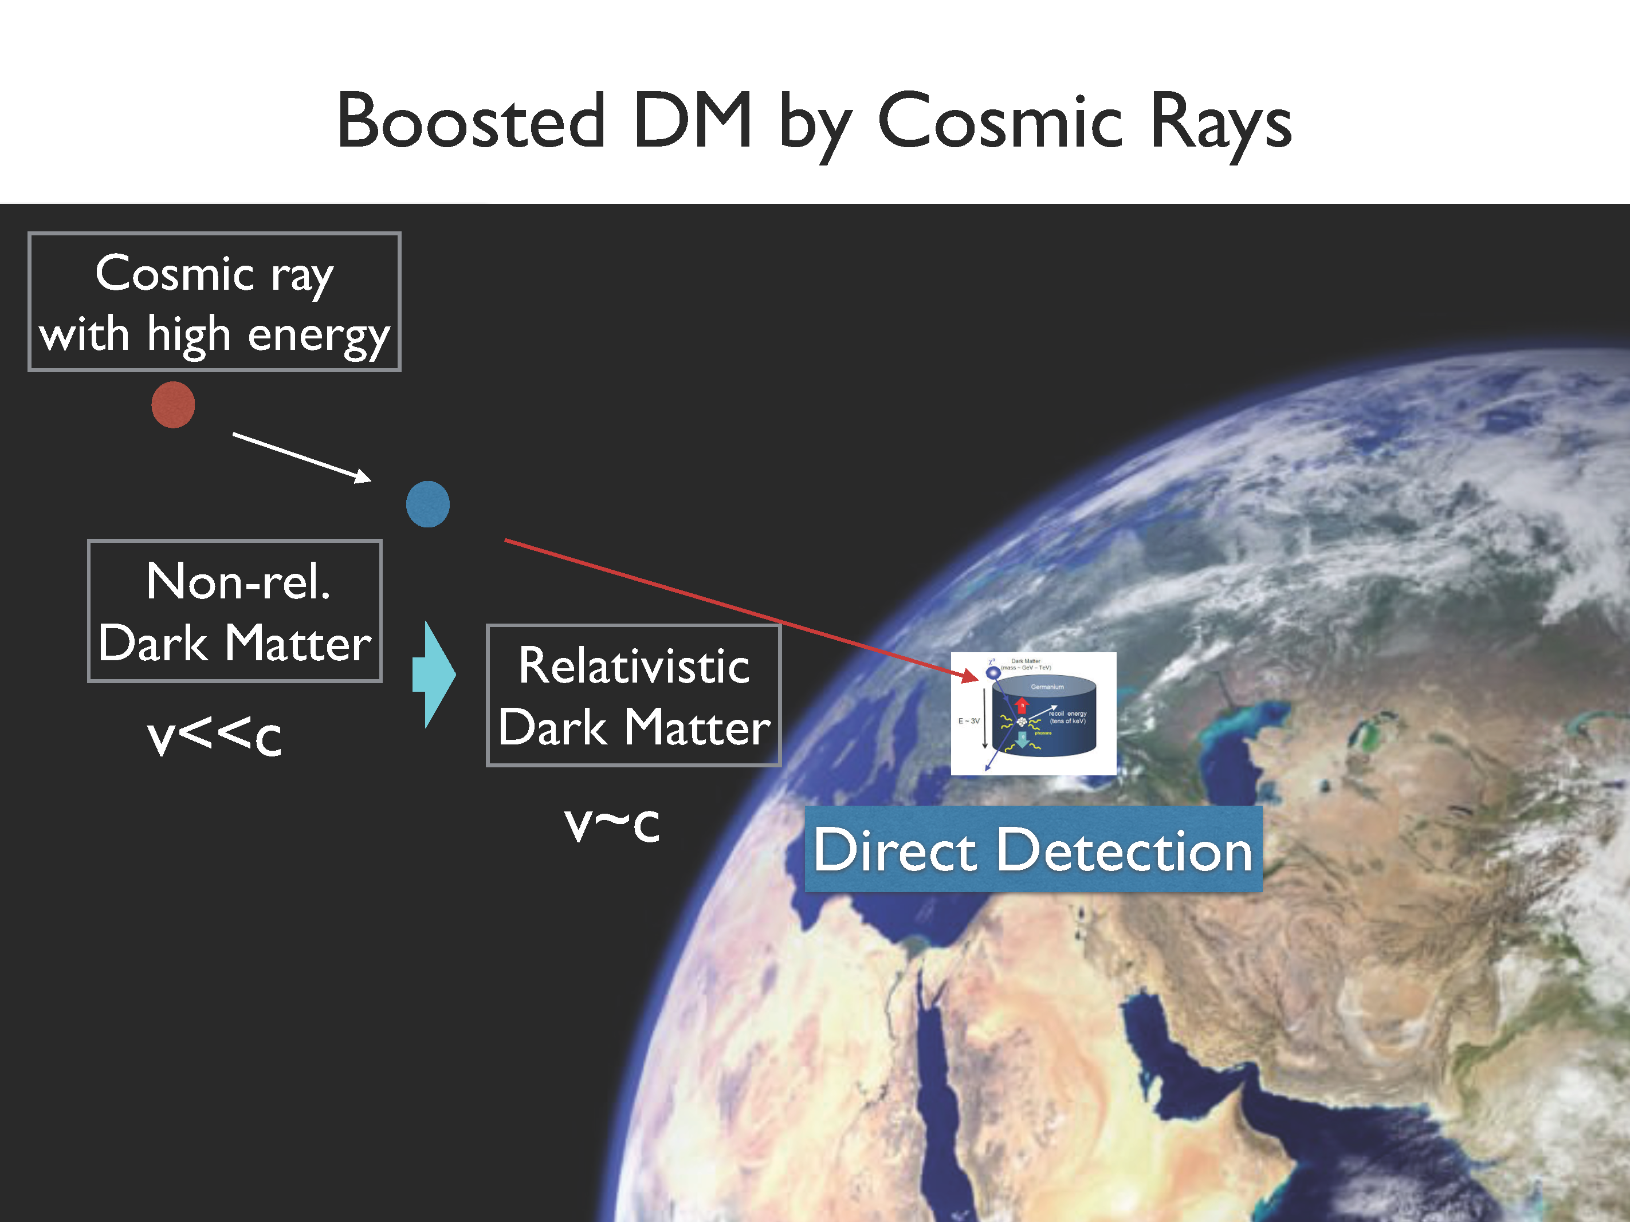

Slide 73
From CR to DM flux
CR i in a differential volume
Density of DM
Flux of CRs
Cross section between DM and CR
The CR induced DM flux
Effective scattering length
Integration in the sight

Slide 74
From T. Bringmann et. al. Phys. Rev. Lett.122.171801

Slide 75
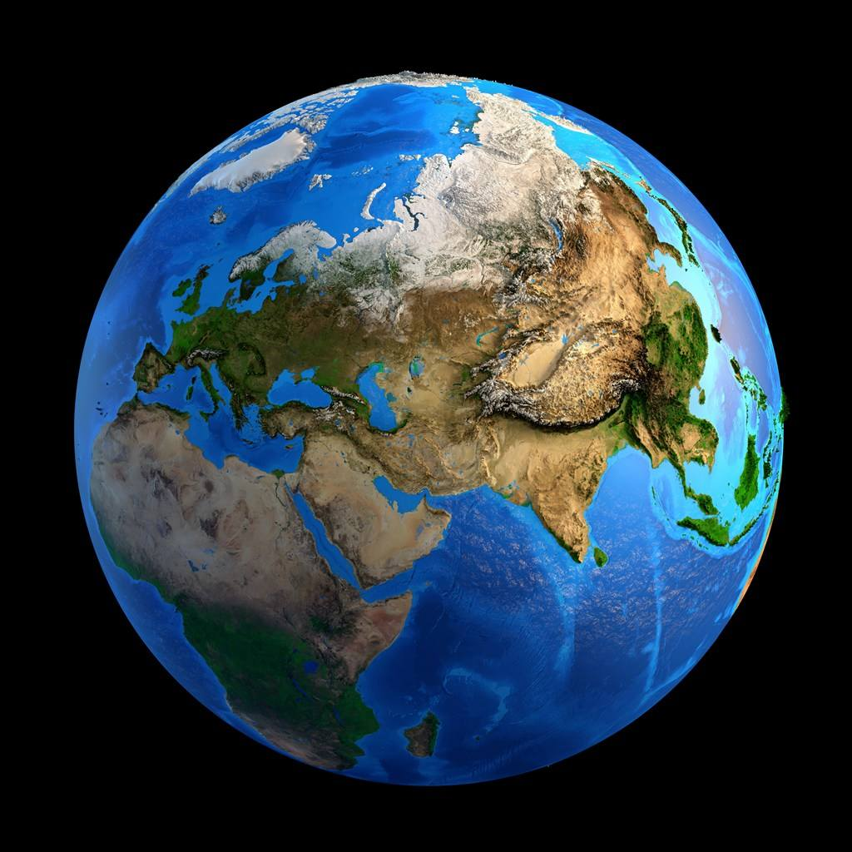
Attenuation of CRDM flux

Slide 77

DM flux at the depth z
in which
Cross section between DM and dense matter on earth
is the mean free path of a DM particle.

Slide 78

CRDM scattering in detectors
Cross section between DM and dense matter in detector
Recoil Energy of Target

Slide 79


Comparison with the WIMP scattering
We can get

Slide 80
From T. Bringmann et. al. Phys. Rev. Lett.122.171801

Slide 81
For the DM mass range 1 keV <m_{χ}< 1 MeV and the effective distance within 1 kpc, CDEX reachs an almost flat floor limit at 8.32×10⁻³⁰ cm² on spin-independent DM-nucleon scattering cross section at a 90 % confidence level. The CDEX-10 result is able to close the gap unambiguiously in the parameter space between MiniBooNE and XENON1T constraints which was partially hindered by the Earth attenuation effect.
From Z. Lei et. al. arXiv: 2008.07116

Slide 82
Our work
From J. Dent et. al. Phys. Rev. D 101.116007

Slide 83
加上间接探测结果
If the ultralight DM particles reached chemical and kinetic equilibrium in the early Universe, very stringent constraints will arise from BBN and CMB. However, the conditions for reaching thermal equilibrium require more information on the cross section of DM annihilation and production process, which are in general model dependent. For ultralight DM particles, annihilating into most standard model particles are kinematically forbidden。
From C. Xia et. al. Nucl.Phys. B 969 (2021) 115470

Slide 84

假如是和电子散射
The energy dependence in cross section plays a crucial role in improving the exclusion limits, e.g., the recoil spectra increase with recoil energy for heavy mediator case while decrease with recoil energy for ultralight mediator. Such opposite energy dependences imply that the neutrino experiments such as Super-K are more powerful for heavy mediator due to their much larger acceptance volume and higher energy coverage
From Q. Cao et. al. arXiv:2006.12767

Slide 85
CRDM（BDM）各向异性
Contours of CRDM and BDM flux. From C. Xia. Et. Al. arXiv:2206.11454

Slide 86
CRDM and BDM 的各向异性. From C. Xia. Et. Al. arXiv:2206.11454

Slide 88
CRDM的日调节效应
不同角度看到CRDM能谱. From S. F. Ge. Et. Al. PRL 126, 091804

Slide 89
CRDM观测事例的日调节. From S. F. Ge. Et. Al. PRL 126, 091804

Slide 90


XENON1T observation of an excess of electronic recoil events at low energies.
In the reference region of 1{7 keV, 285 events are observed whereas 232$±$15 events are expected from the background-only t to the data.
The decay of tritium is considered as a possible explanation, as it has a similar spectrum to that observed and is expected to be present in the detector at some level.
From E. Aprile Phys. Rev. D 102.072004

Slide 91

We proposed the the atmospheric dark matter (AMD) from the inelastic collision of cosmic rays with the atmosphere. Thanks to the boost of high energy CRs, we show that a O(10) keV ADM can be fast-moving and successfully explain the observed electron recoil spectra observed through the ADM-electron scattering process.
From L. Su et. al. Phys. Rev. D 102, 115028 (2020)

Slide 92

The Migdal effect and modifying the velocity distribution of DM from interaction of DM and cosmic rays are complementary to probe sub-GeV DM. The former can cover heavier DM, while the latter can cover the lighter DM. Both of them can cover DM with a mass of 20 MeV to 200 MeV. Including momentum transfer effect can greatly improve the existing bounds.
From V. Flambaum et. al. arXiv: 2012.09751

Slide 93
轻暗物质探测的两个小工作
自旋依赖结构函数的相对论效应
电子相干散射效应

Slide 94
1.自旋依赖结构因子的相对论效应
暗物质和核子相互作用
WIMP是低速运动的粒子，在计算散射截面时，忽略时间分量和速度的高阶项

Slide 95


Dark matter current
In the non-relativistic limit: previous studies
In the relativistic : our studies

Slide 96



Calculation of structure factor
In the non-relativistic limit： arXiv：1304.7684v4
In the relativistic limit：arXiv:2111.04000

Slide 97


Choose a special collision process ：

Slide 98



$$u=\frac{b^{2}q^{2}}{2}$$

Slide 99
$$u=\frac{b^{2}q^{2}}{2}$$

Slide 100


Slide 101
轻于0.1GeV区域相对论效应对CRDM排除区域修正随着暗物质质量变轻，越来越显著。
从基本夸克相互作用来探究CRDM会发现自动存在这动量依赖效应，这是其实源于质子由强相互作用形成的尺寸效应。

Slide 102
2.电子相干散射效应

Slide 103
电子相干散射效应
核外电子云被暗物质（相干散射）整体推动，被静止原子核拉回来的过程产生电离

Slide 104
XRD深入研究物质的微观结构
大角度XRD
小角度XRD

Slide 105

小角度散射测量原子形状因子
非相干散射（康普顿散射）
相干散射
有效核外电荷分布

Slide 106
前向相干散射可以精确测量微观单粒子内部电荷分布

Slide 107

通常的结果
X

Slide 108
奇怪的相对论平均场论结果

Slide 109

RHF结果

Slide 110
有效电荷分布
RHF形状因子表明通常的原子的有效电荷主要集中在核心附近，与测量的原子半径不矛盾

Slide 111
相干散射
单粒子散射
多个粒子
干涉效应
目标粒子的聚集程度决定了干涉效应的大小

Slide 112
RHF形状因子表明通常的原子的有效电荷主要集中在核心附近，与测量的原子半径不矛盾
原子核外电子云作为一个“compact ball”产生干涉效应
散射过程时间尺度大概大于XRD的1000倍，但是只要mediator足够重，仍然可以使用impulse approximation

Slide 113
散射截面
运动学
动力学
事例率

Slide 115
电子电离因子随传递动量很快降为零
Migdal效应电离因子并不明显下降
电子云电离因子比另外两种电离增大很多，正是因为干涉效应，但是积分区间有个上限。

Slide 116
电子相干散射排除线远低于单电子散射区域，特别在轻暗物质区域

Slide 118
通常测量的电子电离因子应该主要产生与电子云反冲然后被原子核拉回来过程的电离，而非电子直接电离过程

Slide 119
总结
强有力的证据证明暗物质存在
WIMP很困难
电子反冲对轻暗物质很敏感
有很多电子反冲效应有待深入研究

Slide 120
谢谢！

